Slide 1


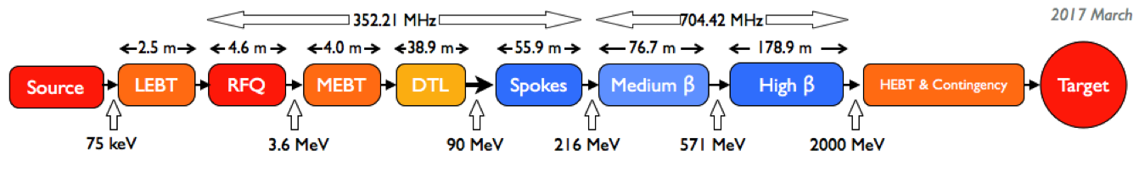
Etat des lieux de la contribution du CEA à la construction de l’accélérateur ESS
Production des cryomodules Medium et Haut béta
C. Arcambal, P. Bosland, A. Bouygues pour les équipes de l’Irfu/DACM – DIS et DEDIP
Journées accélérateurs – 05 Oct. 2023

Slide 2
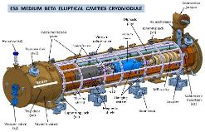


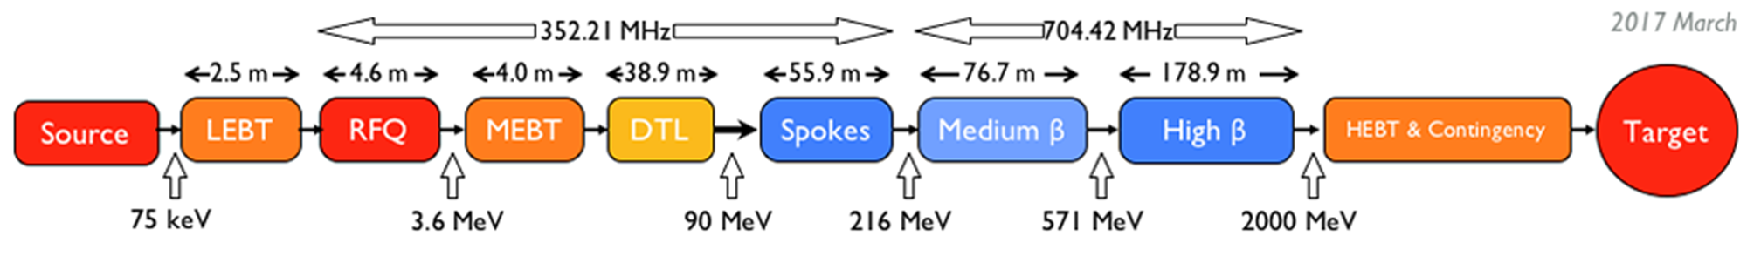

Contribution In Kind du CEA à la construction de l’accélérateur ESS portée par l’Irfu/DACM
Cryomodules
2 démonstrateurs (M-ECCTD & H-ECCTD)
30 cryomodules à cavités elliptiques :
9 M-Beta + 1 spare
21 H-Beta
17 cryomodules livrés
Assemblage des suivants en cours
RFQ
Opérationnel
Control System
Source Protons + LEBT + RFQ
Opérationnel
5 MW moyen
125 MW pic
14Hz
CU 4%
Diagnostics
Doppler opérationnel
EMU opérationnel
NPM livrés
nBLM livrés
Journées accélérateurs – 05 Oct. 2023

Slide 3
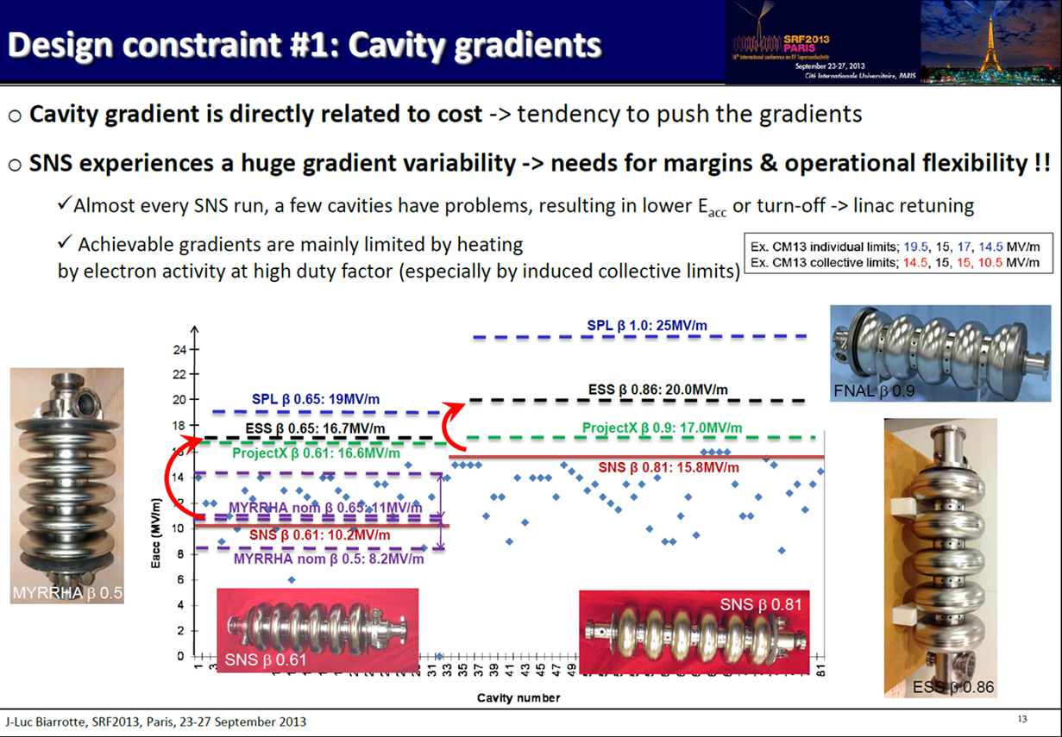
Performances ESS requises très ambitieuses pour les cavités supraconductrices:
Gradients accélérateur :
  Medium beta: 16,7 MV/m
  Haut beta: 19,9 MV/m
Puissance pic des coupleurs:
  1,1 MW
Longueur des pulses:
Pulses faisceau: 2,86 ms
Pulses RF : 3,6 ms
Journées accélérateurs – 05 Oct. 2023
Jean-Luc Biarrotte SRF2013

Slide 4
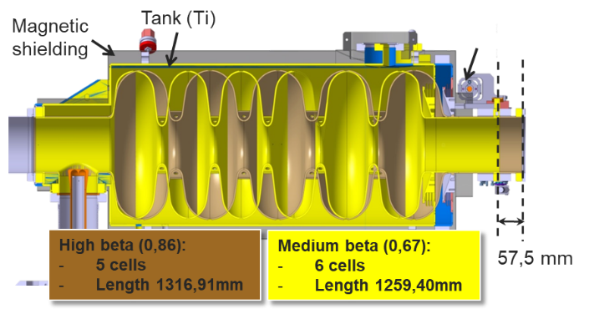
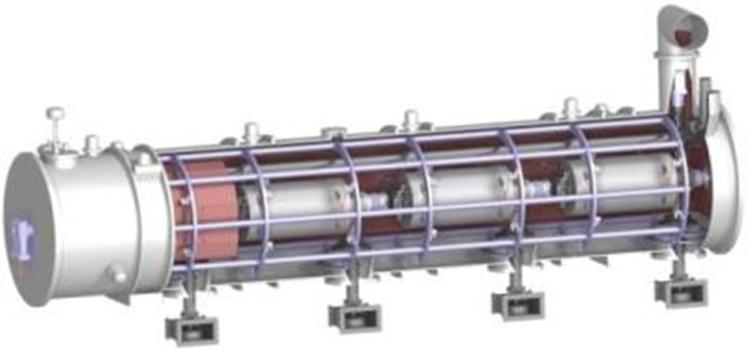
Principales caractéristiques des cryomodules à cavités elliptiques médium et haut béta
MB = médium béta
HB = haut béta
CM = cryomodule(s)
Faible différence de longueur des cavités MB et HB
Design cryomodule identique
Design:
Cavity packages: CEA (Cavités + coupleurs + tuners)
Cryostat: IJCLab
~ 7 m de long, ≤ ~ 6 tonnes
Axe faisceau à 1,5 m du sol
4 cavités en niobium massif
F = 704,42 MHz
Température de fonctionnement: 2K
Alimenté en hélium supercritique à 3 bars
Enceintes hélium individuelles en titane
Systèmes d’accord en fréquence équipés de 2 piezo stacks
Coupleurs de puissance vers le bas
Cavités suspendues dans un spaceframe
Aimants de focalisation à l’extérieur de l’enceinte
…..
Journées accélérateurs – 05 Oct. 2023

Slide 5
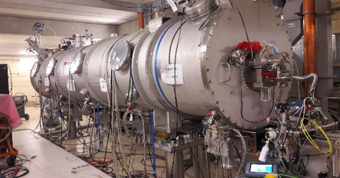
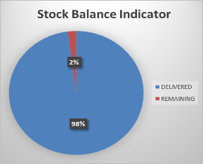
Périmètre de la contribution In Kind sur les cryomodules elliptiques
Fait en
2020
Le périmètre couvre :
Le cryomodule démonstrateur HB: approvisionnement des composants, assemblage du cryomodule, test en puissance RF à Saclay
L’approvisionnement des composants des 30 cryomodules MB et HB.
(Sauf les cavités livrées par LASA & STFC, les supports de mires et vannes faisceau à la charge d’ESS)
L’assemblage de 30 cryomodules et le test en puissance RF de 3 Cryomodules de chaque type (soit 6 tests en puissance RF)
98%
livrés
17 CMs
livrés sur 30
Contribution supplémentaire récente: conversion du cryomodule démonstrateur HB en cryomodule de série MB CM10
Journées accélérateurs – 05 Oct. 2023

Slide 6
Sommaire
Etat des lieux sur la production des coupleurs de puissance pour les cavités elliptiques medium et haut beta
Assemblage des cryomodules au CEA
Quelques résultats des tests des cryomodules effectués au CEA ainsi qu’à ESS
Etat des lieux sur l’installation de l’accélérateur ESS
Journées accélérateurs – 05 Oct. 2023

Slide 7
ETAT DES LIEUX DE LA PRODUCTION DES COUPLEURS ESS POUR CAVITES ELLIPTIQUES
C. ARCAMBAL, M. BAUDRIER, C. CLOUE, G. DEVANZ, T. HAMELIN, C. MARCHAND, M. OUBLAID, G. PERREU, S. REGNAUD, C. SIMON, J. SORBE, T. VACHER
Les Journées Accélérateurs, Roscoff, 3 au 6 octobre 2023

Slide 8
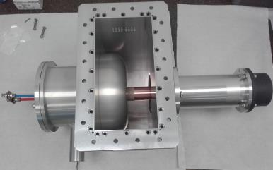
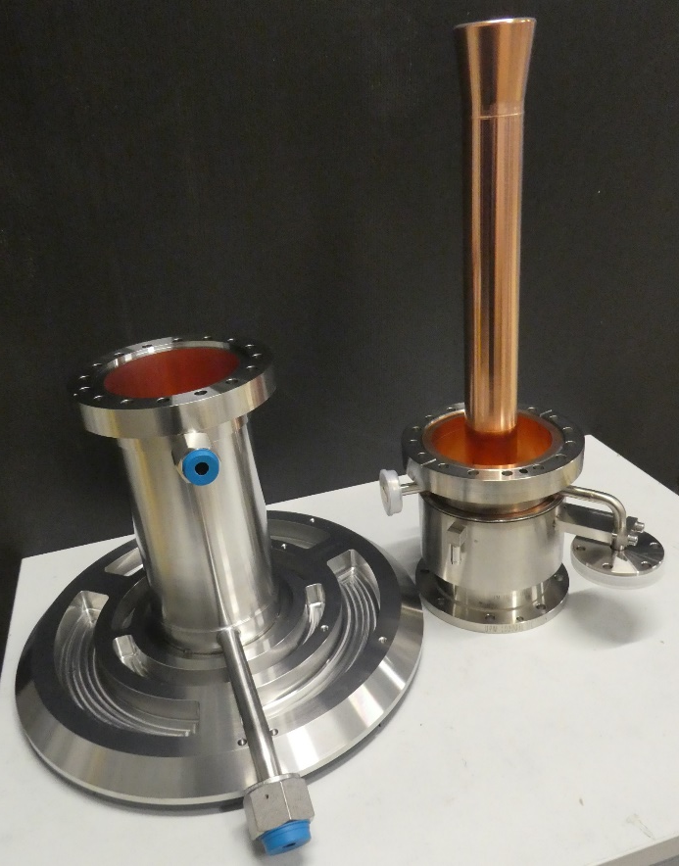
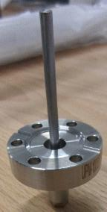
Présentation générale des coupleurs ESS pour cavités elliptiques
  Le besoin: 120 coupleurs pour équiper les 30 cryomodules. Contrat lancé avec PMB en mars 2017: 36 coupleurs Medium Beta (6 de pré-série pour valider le process et 30 de série) + 84 coupleurs High Beta après un jalon qualité.
  Composants du coupleur: Mêmes composants pour HB et MB hormis le tube HB légèrement plus long
    1 fenêtre-antenne équipée d’un hublot, d’un pick-up et d’une jauge à vide
    1 tube double parois
    1 transition doorknob.
  Refroidissement: eau pour le conducteur interne-antenne, He pour le tube double parois, convection naturelle air pour la céramique de l’antenne.
doorknob
Pick-up
Tube
Fenêtre-antenne
Journées accélérateurs – 05 Oct. 2023
8

Slide 9
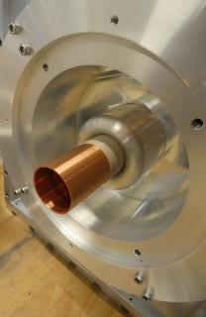
Quelques caractéristiques des coupleurs
  Fenêtre-antenne:
    3 ports CF pour les diagnostics: pick-up électron, 1 hublot pour un photomultiplicateur pour détecter les arcs électriques proches de la céramique côté vide, une jauge à vide IKR070 de Pfeiffer,
    Sur la céramique côté vide, dépôt de TiN d’épaisseur 10nm (+/- 5 nm),
    Dépôt de cuivre sur conducteur externe côtés air et vide (30µm),
    Antenne électropolie et soudures faisceau électrons.
  Tube double parois:
    Dépôt de cuivre de 10µm, RRR∈ [20;40].
  Transition doorknob:
    1 port pour un photomultiplicateur pour détecter les arcs électriques
    proches de la céramique côté air,
    1 port pour polariser le conducteur interne-antenne jusqu’à 10kV
    via une résistance de 5kΩ (isolation faite à l’aide d’un tube en PEEK usiné
    et fretté).
knob
PEEK
Conducteur interne
Journées accélérateurs – 05 Oct. 2023
9

Slide 10
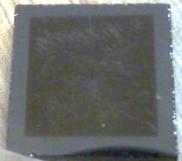
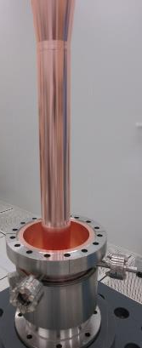
Contrôles particuliers effectués pendant la production
  Dépôt de cuivre
    Vérification de l’épaisseur et de la valeur du RRR.
  Dépôt TiN
    Vérification de l’épaisseur (TEM - Transmission Electron Microscopy) via un échantillon de carbone vitreux posé sur la bride (dépôt TiN fait après brasage, 5-7 nm au niveau de la céramique correspond à 80-100 nm sur la bride).
    Vérification de la composition via des mesures stœchiométriques (XPS - X-ray Photoelectron Spectrometry ou RBS- Rutherford Backscattering Spectroscopy) ) ⇒ Dépôt s’apparente plutôt à du TiO₂ (50% des liaisons Titane) .
Emplacement du
carbone vitreux
Carbone vitreux
Journées accélérateurs – 05 Oct. 2023
10

Slide 11
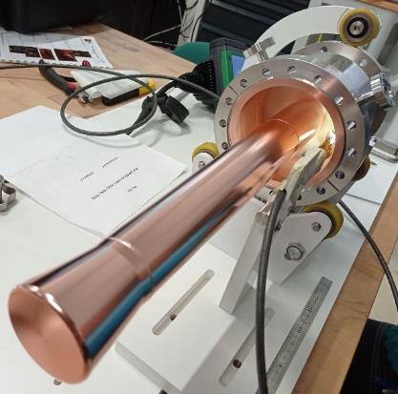
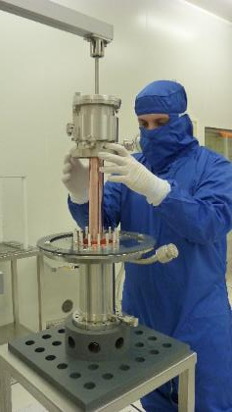
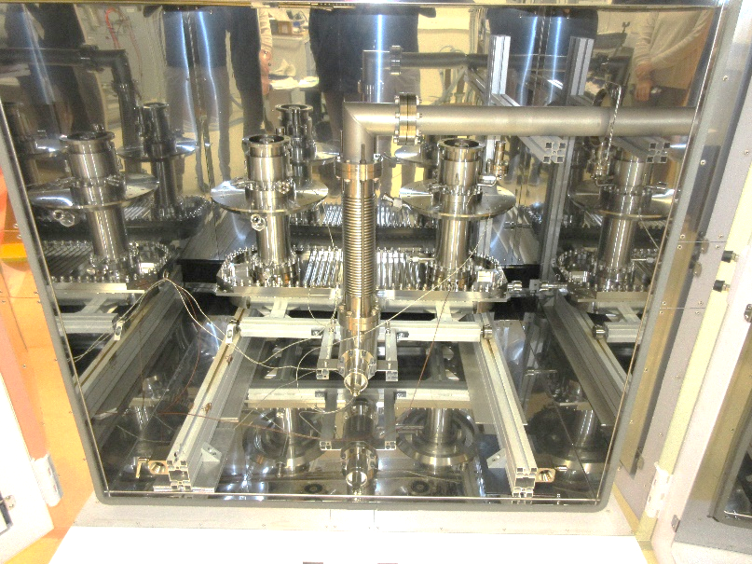
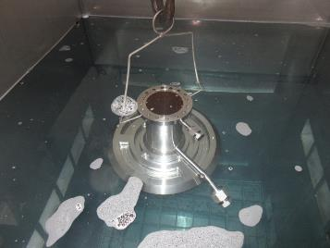
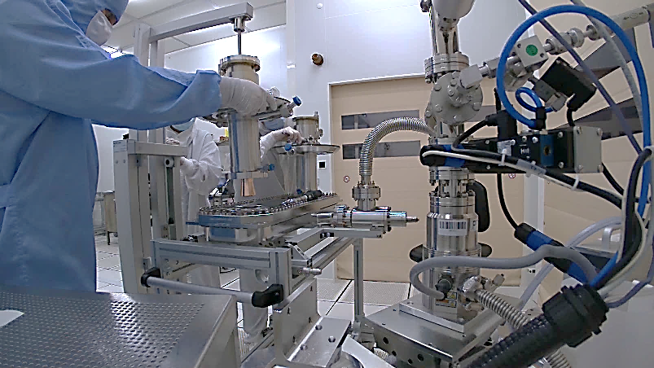
Opérations effectuées au CEA sur les coupleurs
  Inspection des composants:
    Vérification des surfaces RF (notamment cuivrage, antenne, chokes),
    portées de joint…
  Nettoyage:
    Nettoyage ultrason avec Tickopur R33 pour les tubes double parois
    Nettoyage manuel (alcool, RBS T310) pour l’antenne.
  Montage salle blanche:
    2 coupleurs montés sur boîte de couplage.
  Etuvage:
    170°C pendant 4 à 5 jours.
  Conditionnement RF
  Transfert à l’industriel B&S en charge des montages cryomodules au CEA
  Inspection des composants:
    Vérification des surfaces RF (notamment cuivrage, antenne, chokes),
    portées de joint…
  Nettoyage:
    Nettoyage ultrason avec Tickopur R33 pour les tubes double parois
    Nettoyage manuel (alcool, RBS T310) pour l’antenne.
  Montage salle blanche:
    2 coupleurs montés sur boîte de couplage.
  Etuvage:
    170°C pendant 4 à 5 jours.
  Conditionnement RF
  Transfert à l’industriel B&S en charge des montages cryomodules au CEA
Inspection à l’endoscope
Montage fenêtre sur tube
Etuve
Journées accélérateurs – 05 Oct. 2023
11
Nettoyage US d’un tube
Assemblage coupleur sur boîte

Slide 12
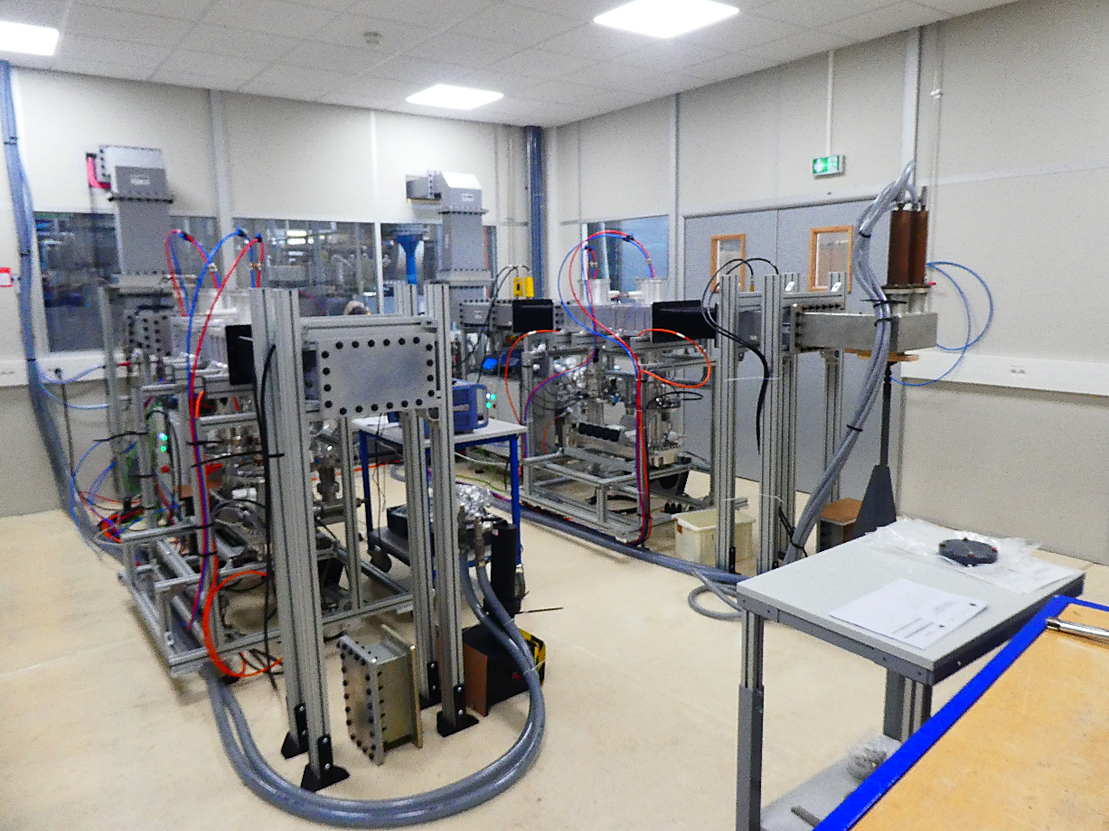
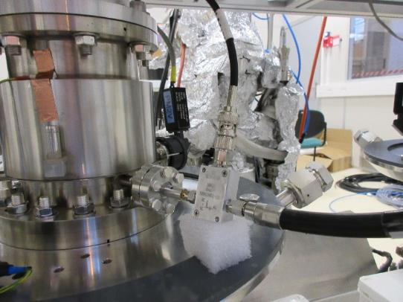
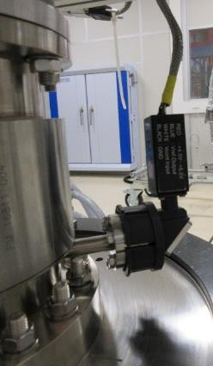
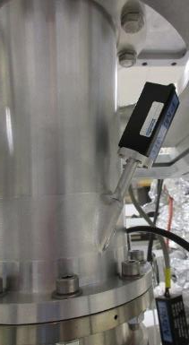
Conditionnement RF
  2 klystrons pour pouvoir conditionner 2 paires de coupleurs en parallèle.
  Coupleurs conditionnés par paire sur boîte de couplage en ondes progressives puis ondes stationnaires pour 2 positions de court-circuit (champ électrique min puis max au niveau des chokes). Rampe de puissance de 10kW à 1.1MW, d’abord à 1Hz puis à 14Hz, augmentation progressive des largeurs d’impulsion de 50µs à 3.6ms.
  Système de pompage: vitesse effective =20l/s.
  Sondes de température sur fenêtres, tubes et boîte. Débitmètres. Mesures des puissances incidentes et réfléchies en entrée-sortie des coupleurs. Jauges à vide, pick-up électron et PM (coupleurs + boîte).
Sonde de température
Photomultiplicateur (côté vide)
Pick-up avec té de polarisation
Journées accélérateurs – 05 Oct. 2023
12
Position de la céramique
Photomultiplicateur (côté air)

Slide 13
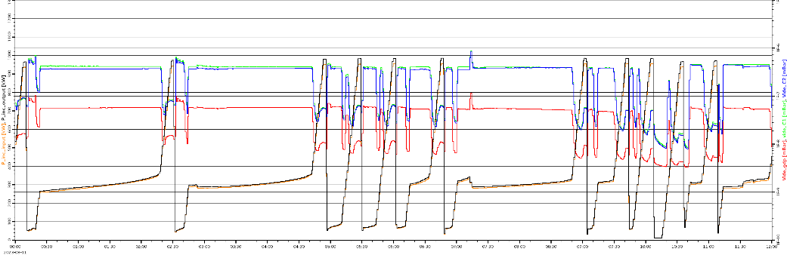
Déroulement du conditionnement des coupleurs
  Conditionnement géré sous EPICS (gestion des séquences RF, des interlocks et l’enregistrement des données).
  Conditionnement en limitant le dégazage, le niveau des électrons et l’intensité des arcs. En pratique, conditionnement se fait principalement sur le vide (seuil de dégazage variable qui limite l’augmentation de puissance).
  Sécurité pour couper la RF:
    Dégazage supérieur à 1x10⁻⁶ mbar (acquittement automatique quand le vide inférieur à 6x10⁻⁷ mbar)
    Arcs électriques dont intensité supérieure à 3 Lux
    Electrons dont intensité supérieur à 8 mA
    Température des fenêtres supérieure à 60°C.
  Critères d’acceptation des coupleurs:
    Dégazage inférieur à 2x10⁻⁸ mbar
    « Pas » d’activité électronique.
Journées accélérateurs – 05 Oct. 2023
13

Slide 14
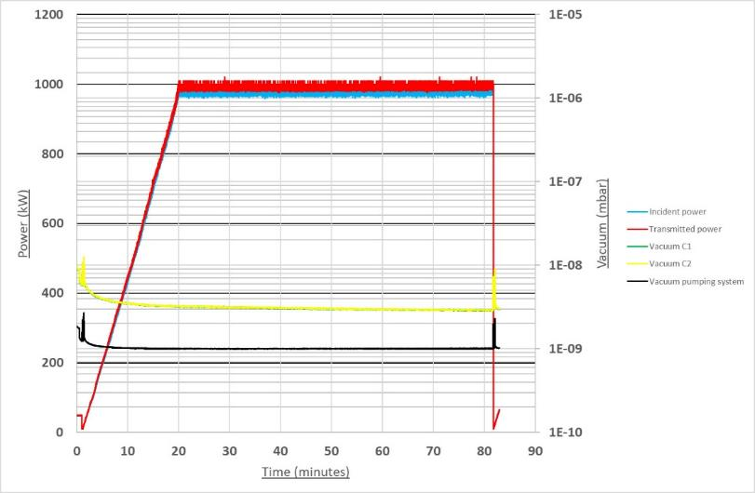
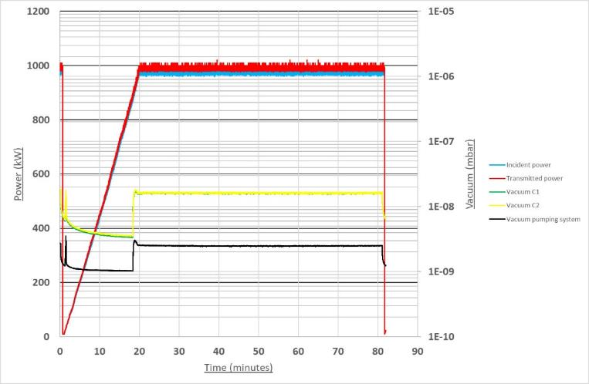
Bilan des conditionnements
  Conditionnement des 36 coupleurs Medium Beta. Seules 2 fenêtres ont été rejetées en raison de claquages en ondes stationnaires champ électrique max.
  Conditionnement de 68 coupleurs High Beta. 9 fenêtres n’ont pas passé le conditionnement en raison de claquages en onde stationnaire ou de grosses activités (dégazage et électron) = 2 fenêtres rebutées, les 7 autres à retester.
  Certaines fenêtres montrent un pic d’activités à une puissance. Avec polarisation 500-700V, activité disparaît.
Ondes progressives, 14Hz, 3.6ms
Avec 500V de polarisation
Journées accélérateurs – 05 Oct. 2023
14

Slide 15
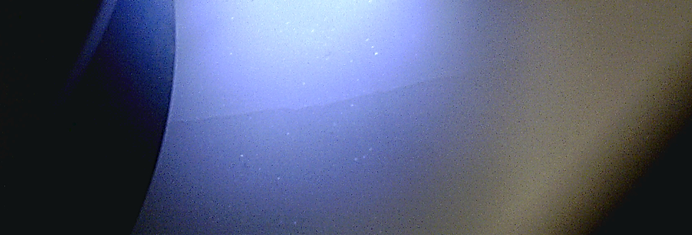
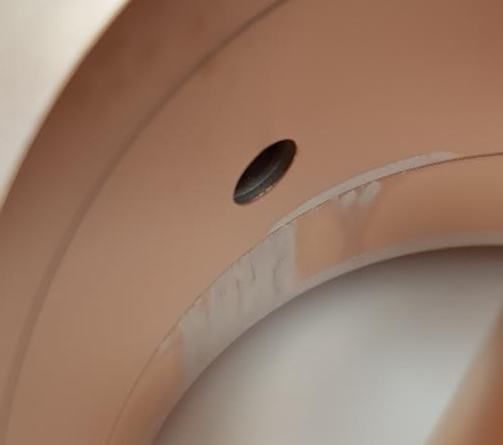
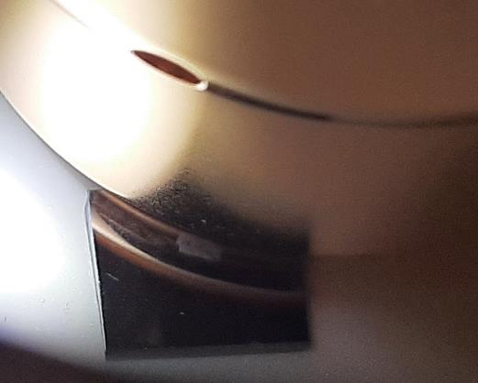
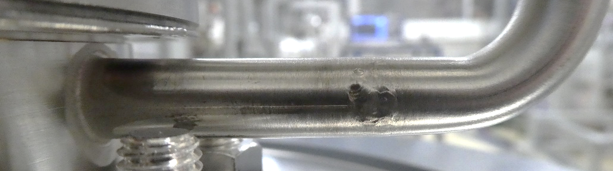
Problèmes techniques rencontrés lors de la fabrication ou lors du conditionnement
  Fenêtres:
    Dépôt TiN: Après la pré-série, le dépôt TiN est devenu trop dissipatif (dépôt plutôt conducteur). Echauffement de la fenêtre (fissuration de la céramique pendant le conditionnement) ⇒ changement de sous-traitant, nouvelle phase de qualification du dépôt (2019).
    Fuites sur des piquages CF de jauges à vide ⇒ retrait d’une rainure pour marquer l’orientation.
    Coulure de brasure ⇒ reprise à l’abrasif ou rejet des pièces. Analyse en cours chez PMB.
    Morceaux de céramique des cales de brasage coincés sur les chokes.
Morceaux de céramique
Fissure sur céramique
rainure
Soudure sur piquage CF
Journées accélérateurs – 05 Oct. 2023
Coulure de brasure
15

Slide 16
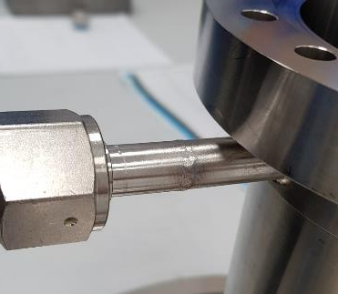
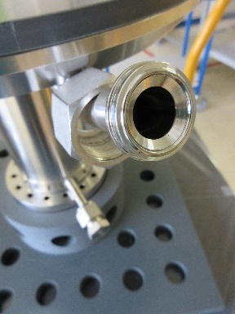
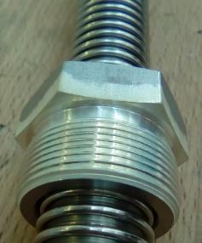
Problèmes techniques rencontrés lors de la fabrication ou lors du conditionnement
  Tubes:
    Dépôt de cuivre dont le RRR est proche des 100 sur les derniers tubes (au lieu de ∈ [20;40]). En test cryomodule, pas de surconsommation d’hélium ⇒ dérogation pour accepter cette non-conformité.
    Dépôt de cuivre avec des taches ⇒ tube décuivré puis recuivré.
    Diffusion de l’argenture des VCR ⇒ changement de process avec détensionnement fait avant soudage des VCR. Argentage du circuit cryogénique du cryomodule.
    Fuite sur soudure des piquages VCR.
Taches sur le cuivre
Soudure sur circuit He
Argenture sur VCR
Journées accélérateurs – 05 Oct. 2023
16

Slide 17
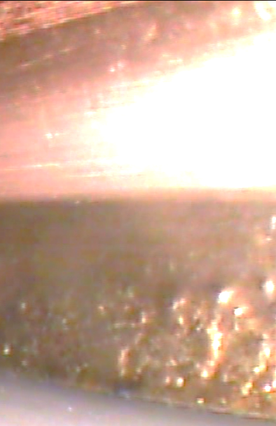
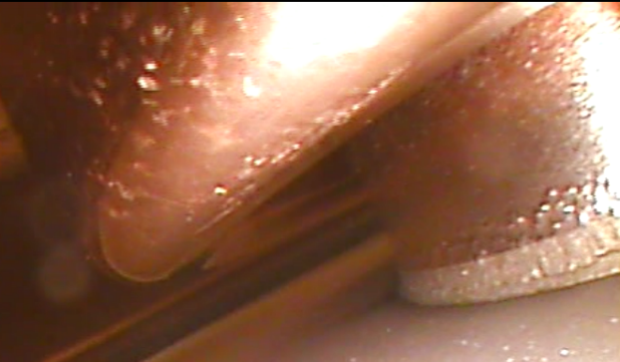
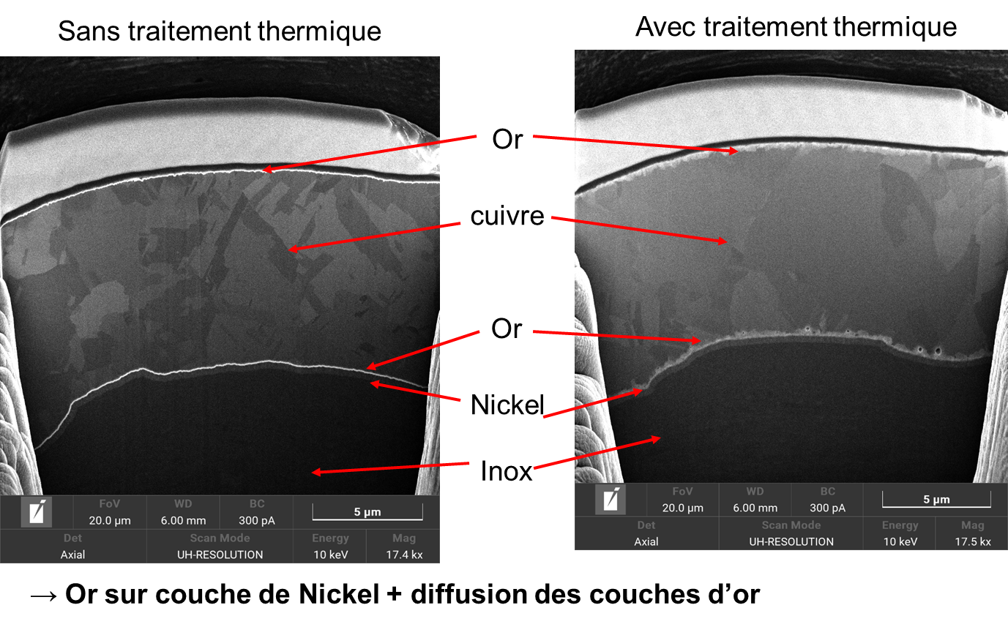
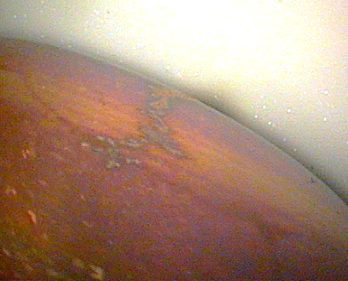
Etat des fenêtres non conditionnées
  Claquages
    Marque de claquages bien visibles.
    Zone d’échauffement au niveau de la brasure.
    Détérioration des surfaces cuivrées.
  Fortes activités côté vide
    Activité électron qui peut faire chauffer le tube. Pas de réelle trace sur la fenêtre.
    Analyse des cuivrages des tubes et fenêtres en cours. Présence d’un flash d’or à
    la surface.
Echauffement
claquages
Journées accélérateurs – 05 Oct. 2023
17

Slide 18
Conclusion sur les coupleurs
  Bilan:
    Les 36 coupleurs Medium Beta sont conditionnés. 28 sont déjà montés sur cryomodule et sont à ESS. 4 sont en cours de montage. 4 seront montés sur cryomodule en début 2024.
    68 coupleurs High Beta conditionnés sur les 84.
  Fin de production:
    4 coupleurs en attente de conditionnement.
    2 coupleurs attendus mi-octobre.
    1 coupleur encore à fabriquer.
    7 coupleurs à retester après reprise mécanique par PMB avec remplacement éventuel.
    2 coupleurs à fabriquer pour remplacer les 2 fenêtres rebutées.
  Commande de composants supplémentaires pour ESS:
    6 fenêtres, 4 tubes medium beta, 4 tubes high beta, 4 doorknobs.
    1 cryomodule medium spares: tubes livrés. En attente des 4 fenêtres.
Journées accélérateurs – 05 Oct. 2023
18

Slide 19
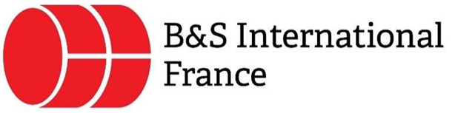
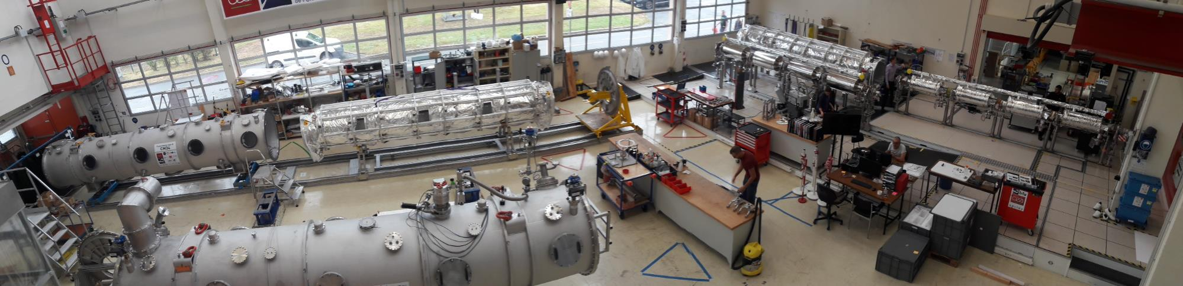
Assemblage par un partenaire industriel
supervisé par l’équipe CEA
Journées accélérateurs – 05 Oct. 2023
19

Slide 20
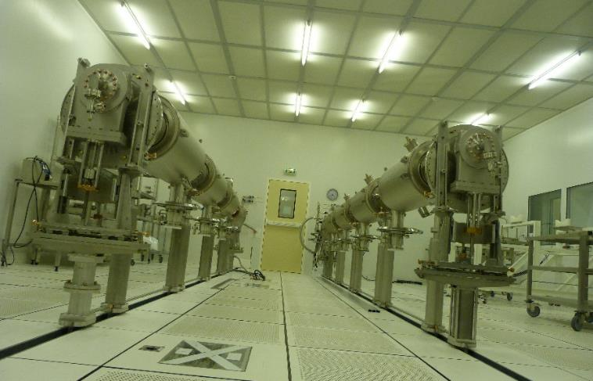
Assemblage par un partenaire industriel
9 personnes sur site.
Formation avec/par l'équipe du CEA sur plusieurs assemblages: H-ECCTD, CM02 et CM03.
Supervision du CEA à partir de CM04.
Infrastructure et outils d'assemblage désormais pleinement opérationnels.
Processus d'assurance qualité, diagrammes, procédures d'assemblage et de tests validés.
Capacité de 1 CM par mois avec ~ 9 semaines d'assemblage.
Journées accélérateurs – 05 Oct. 2023

Slide 21
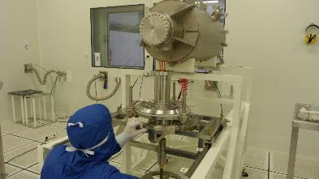
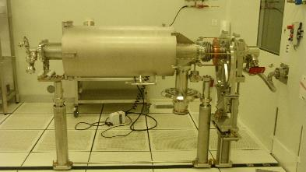
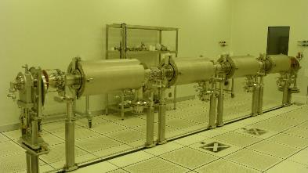
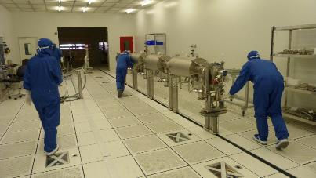
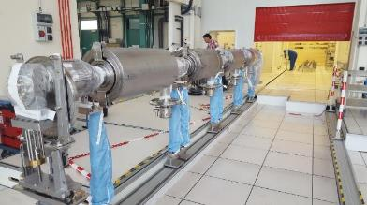
Assemblage du train de cavités en salle blanche ISO5
Alignement cavité coupleur
Assemblage cavité / transition
Train de cavité complet
Objectif n°1:
Assembler sans polluer les cavités qui nous ont été livrées
Application de procédures très strictes.
Aucune place à l’improvisation.
Sortie de salle blanche
Train en zone MAF1
Journées accélérateurs – 05 Oct. 2023

Slide 22
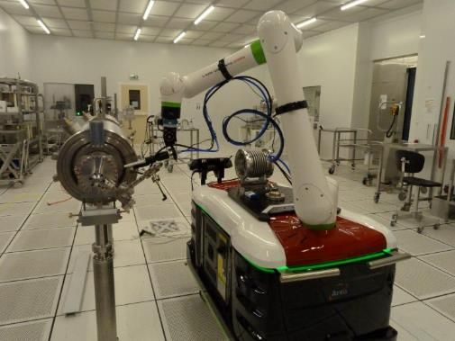
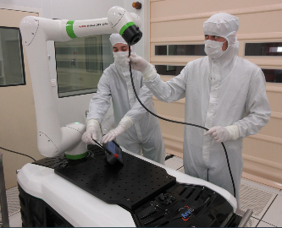
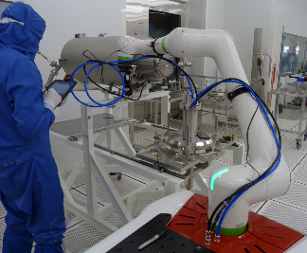
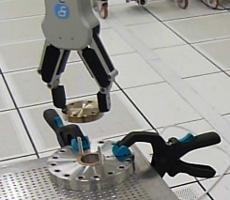
Cobotisation : du nettoyage à l'assemblage
Première question traitée : réduire l'effort et la pénibilité du nettoyage des brides.
Le retour d’expérience de B&S permet d'améliorer la fiabilité du programme.
Mise en service du robot
1er trimestre 2022
2nd trimestre 2022
3ème trimestre 2022
4ème trimestre 2022
2023
Utilisation du robot par B&S France
Renforcement des connaissances en programmation
Nouveaux programmes
- Nettoyage de soufflets ESS
- Assemblage du soufflet à la cavité
- Programmes PIP-II avec Mock-Up
Start assembly work
Journées accélérateurs – 05 Oct. 2023
22

Slide 23
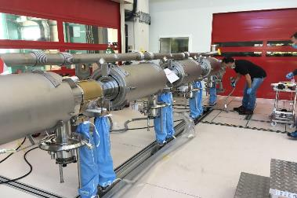




Equipement de la masse froide
Soudure des tubes diphasiques en titane
Super isolation du train
Assemblage système accord à froid
Blindage magnétique
Roulage du train en MAF 2
Journées accélérateurs – 05 Oct. 2023

Slide 24



Cryostating
Spaceframe aligné avec enceinte à vide
Zone d’assemblage
Cryostating
Journées accélérateurs – 05 Oct. 2023

Slide 25

Planning Prévisionnel 2023/2024
Journées accélérateurs – 05 Oct. 2023

Slide 26
Tableau d’avancement
En Octobre 2023:
7 MB livrés, testés et qualifiés à ESS
10 HB livrés, 4 testés dont 3 qualifiés à ESS
Restent 14 cryomodules à livrer
2 HB en quarantaine au CEA
  CM34: fuite sur circuit de refroidissement d’un coupleur
  CM40: fuite sur circuit de refroidissement de l’écran thermique
1 HB en quarantaine à ESS
  CM32: fuite qui se déclare uniquement en hélium superfluide (T ~ 2K)
Journées accélérateurs – 05 Oct. 2023
26

Slide 27

Tests en puissance RF au CEA
≠ tests d’acceptance
Valider la technologie sur 2 démonstrateurs MB et HB
Valider la qualité de l’assemblage sur les 3 premiers de série MB et HB
8 CMs testés
Journées accélérateurs – 05 Oct. 2023
27

Slide 28






Tests en puissance RF au CEA
Résultats généraux:
Cryogénie:
Niveau LHe 2K très stable
Pertes cryo statiques ~18 W OK
Performances des cavités :
Au champ nominal ESS
Très bonne compensation du Lorentz detuning par les piezos
Systèmes d’accord en fréquence:
Bonne linéarité
Très faible hystérésis
Conditionnement des coupleurs à 300K et 2K:
P_{max} = 1,1MW, 3.6ms 14Hz
MB
E_{acc} = 16,7 MV/m
HB
E_{acc} = 19,9 MV/m
Emission électronique presque systématique.
Détection de neutrons (HB).
Journées accélérateurs – 05 Oct. 2023

Slide 29


Tests d’acceptance à ESS avant installation dans le tunnel
Oct. 2023: 11 CMs testés
10 CMs qualifiés (7 MB et 3 HB)
1 en quarantaine (fuite He superfluide)
Tous les cryomodules nécessaires pour les premiers faisceaux ont été qualifiés pour leur installation sur le LINAC: 7 MB et 2 HB
Journées accélérateurs – 05 Oct. 2023

Slide 30




L’installation des cryomodules dans le LINAC a commencé:
13 Spoke (IJCLab), 7 MB et 2 HB.
Journées accélérateurs – 05 Oct. 2023

Slide 31

Journées accélérateurs – 05 Oct. 2023

Slide 32

Merci pour votre attention
Journées accélérateurs – 05 Oct. 2023

